Slide 1

Kristaps Klauss
Latvijas Kokmateriālu ražotāju un tirgotāju asociācijas izpilddirektors
Latvijas Kokrūpniecības federācijas viceprezidents
Eiropas zāģētavu asociācijas (EOS) padomes loceklis
Latvijas Tirdzniecības un rūpniecības kameras viceprezidents
Ventspils augstskolas padomes priekšsēdētājs
Sia «Troja» padomes loceklis

Slide 2
Atruna:
Mana prezentācija ir tēlains stāsts par notikušo un notiekošo tirgos, kas nedrīkst tikt uztverts kā jebkāda veida biznesa padoms vai prognoze
Šajā prezentācijā ir izmantoti tikai tādi dati, ko var iegūt jebkurš tirgus dalībnieks pie dažādiem cenu monitoringu pakalpojumu sniedzējiem
Rēķinieties, ka tās ir manas personīgās domas un viedokļi, un nekādā ziņā nepauž neviena mana darba devēja vai organizācijas, kurās esmu amatpersona, viedokli
… un apsveriet, vai tuvākās 15 min vispār jums nav ko labāku darīt, nekā klausīties mani

Slide 3
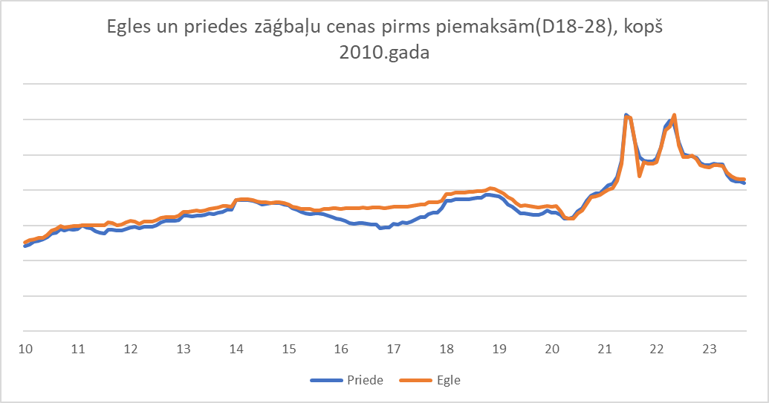
Lēti vai dārgi?
Gaidīt vai izstrādāt?
Avots: MeKA

Slide 4
Lēti vai dārgi?
Gaidīt vai izstrādāt?
Avots: MeKA

Slide 5
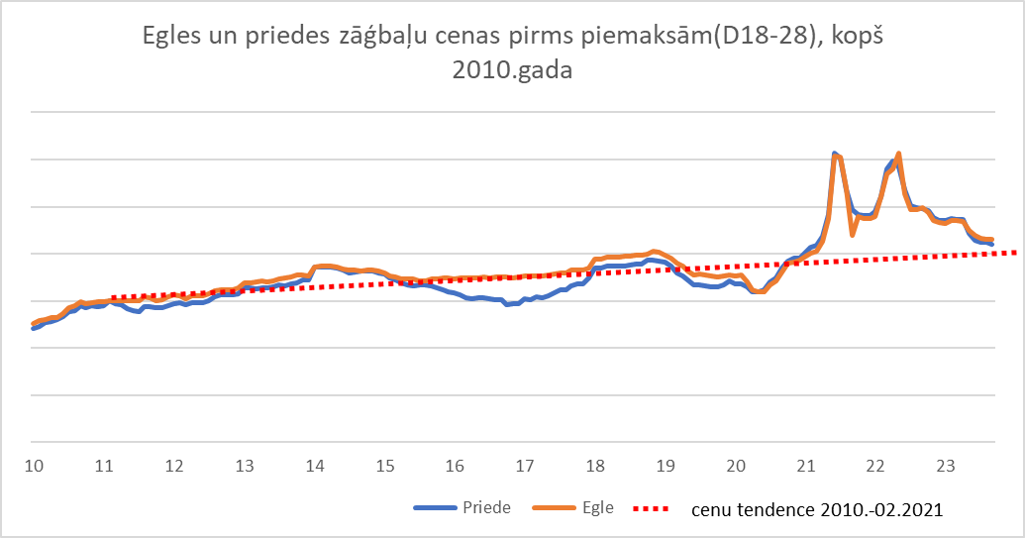
Avots: MeKA

Slide 6
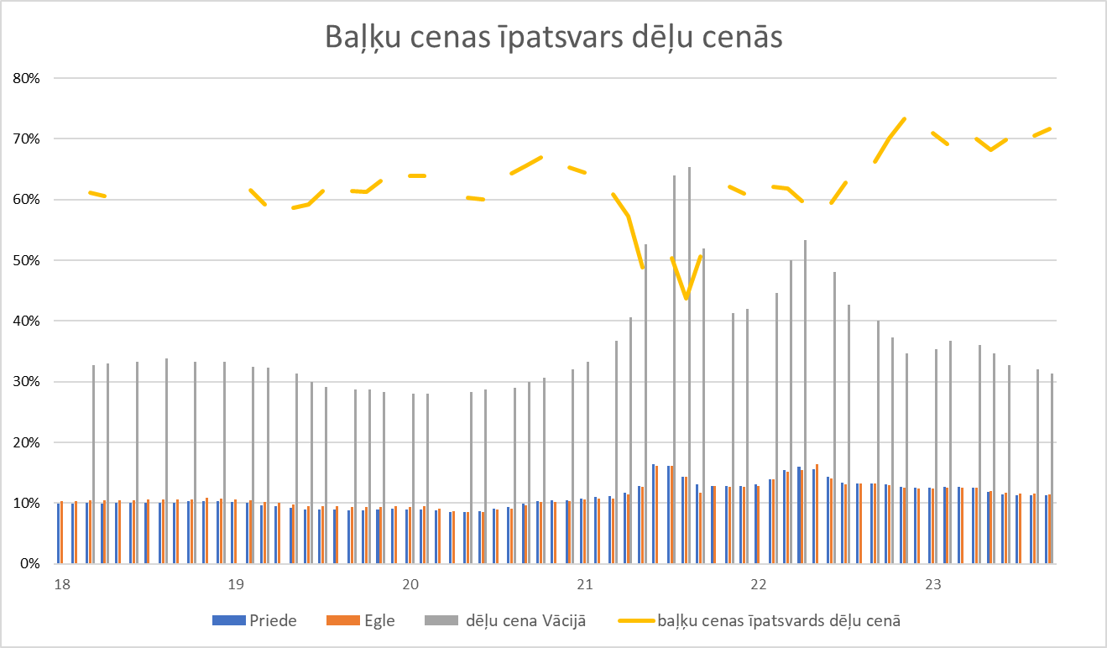
Avots: MeKA; EUWID

Slide 7
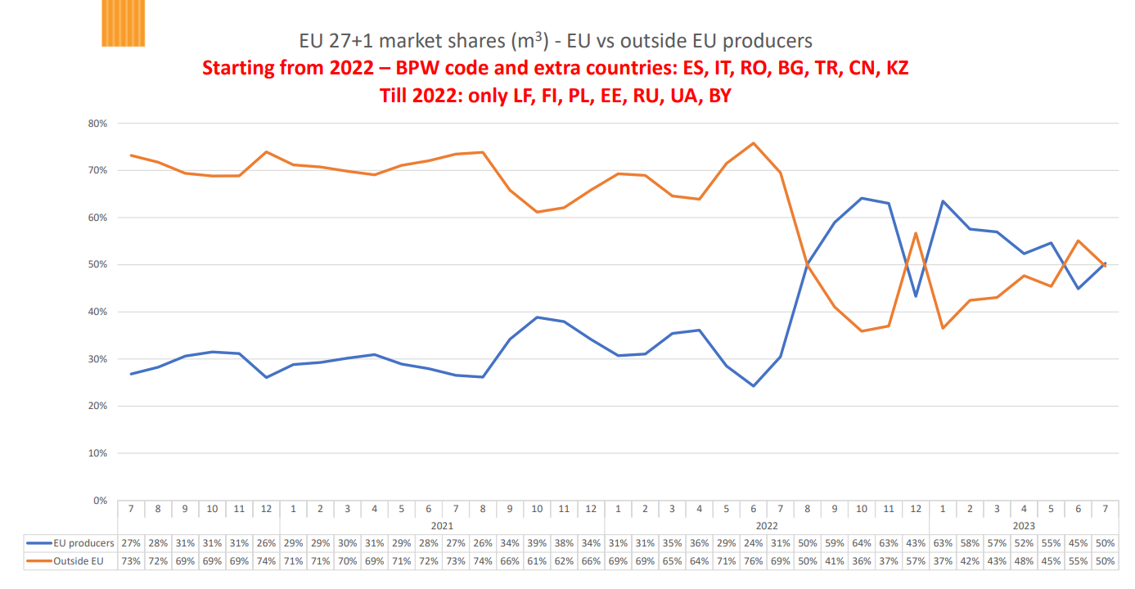
Ne-ES ražotājiem cena ir par 42% lētāka!!!

Slide 8
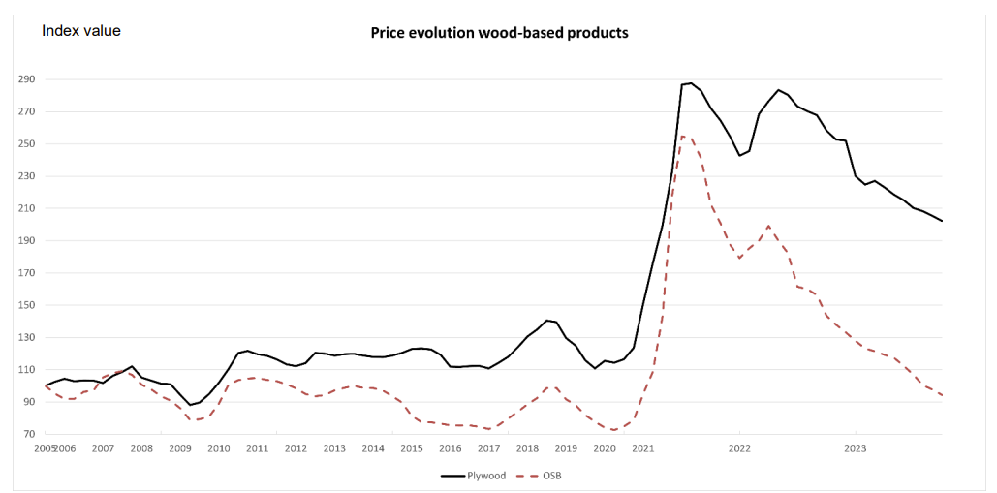
Avots: Bundesverband Holzpackmitte

Slide 9
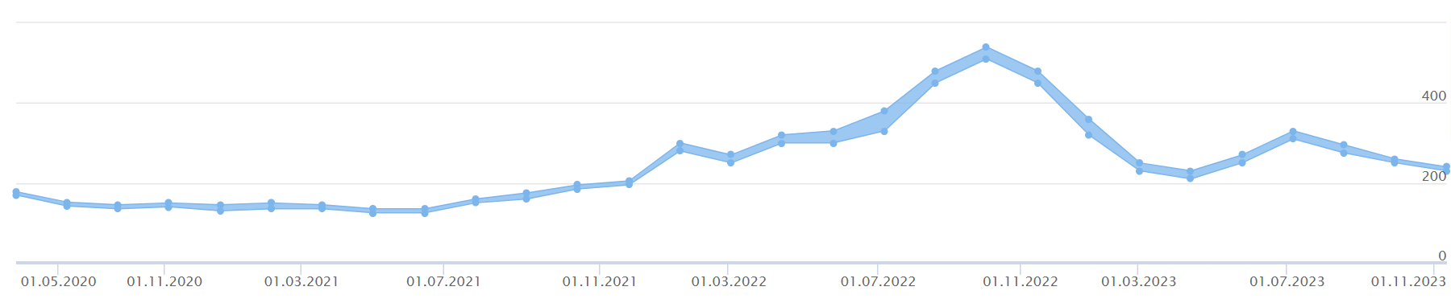
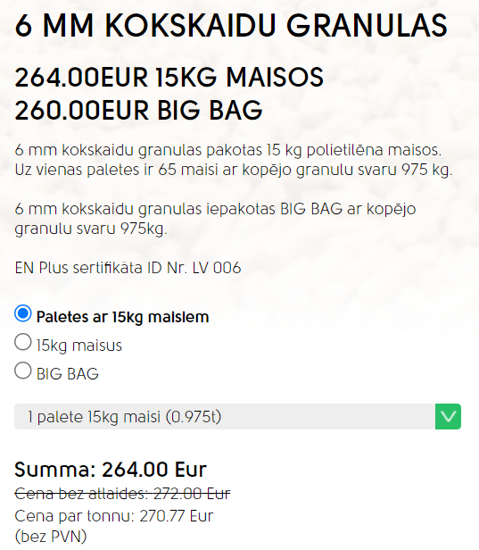

Cena Vācijā beramkravas tonnai vairumtirdzniecībā
Avots: Graanul Invest, Staļi, Euwid

Slide 10







Slide 11





Slide 12
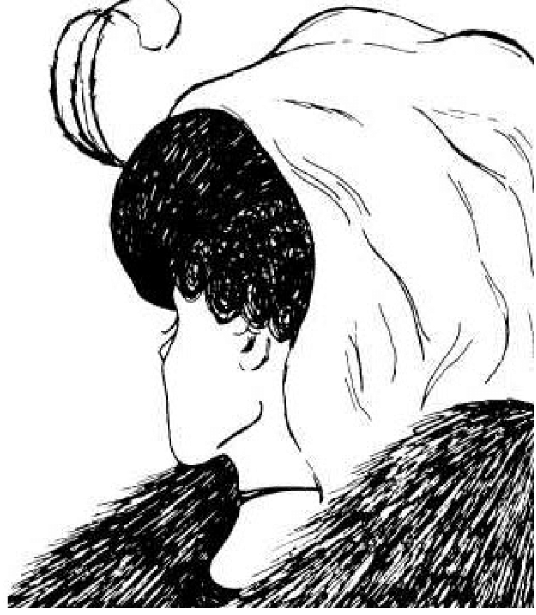

Slide 13
Avots: MeKA

Slide 14

Manam viedoklim varat sekot līdzi:
@Kristaps_Klauss
Abonējot iknedēļas e-pasta sūtījumus «Klauss mežā»

